Slide 1
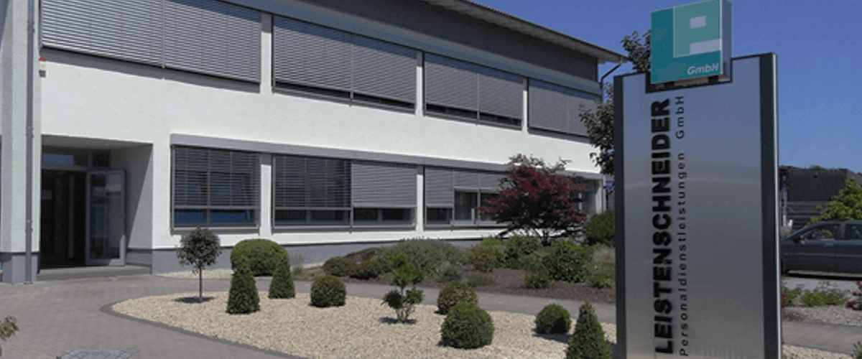
Unternehmenspräsentation

Slide 2
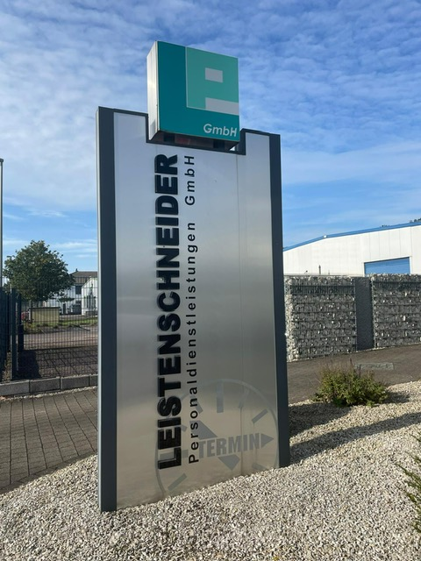
Unsere Geschichte
Gründung
Am 01. oktober 1995 in Lebach gegründet durch Hiltrud Leistenschneider, nachdem sie bereits 10 Jahre zuvor angestellt in der Zeitarbeit tätig war.
Umsatz in 2022
32 Mio. €
Inhaber des CrefoCert im 4. Jahr in Folge
Unser Netzwerk
An 7 Standorten in Lebach, Saarbrücken, St. Wendel, Saarlouis, Idar-Oberstein, Neunkirchen und Trier haben wir in 2022 1316 MitarbeiterInnen eingestellt, davon wurden 174 in ein Anstellungsverhältnis im Kundenbetrieb übernommen. Wir betreuen über 200 Kundenbetriebe.

Slide 3
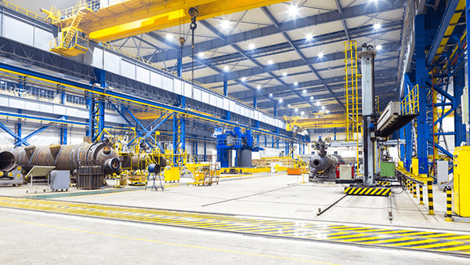
Was wir Ihnen bieten
Wir unterstützen Sie bei
- Auftragsspitzen und damit einhergehenden Personalengpässen
- kurzfristigen Ausfällen aufgrund von Krankheit und Urlaub
- saisonalen Mehrbedarfen an Personal
- Personalbedarfen für kurzfristige Projekte
Dabei profitieren Sie immer von unserem Expertenwissen, was den Arbeitsmarkt im Saarland und angrenzenden Rheinland-Pfalz betrifft.
Wir passen unsere Dienstleistung immer an Ihre Wünsche und Anforderungen an. Gerne entlasten wir auch Ihr Personalmanagement durch eine umfassende In-House-Lösung.

Slide 4
Warum Leistenschneider?
Starke Konzepte
Wir erstellen detaillierte Bedarfsanalysen & definieren geeignete Bewerberprofile
Wir gestalten die Bewerbervorauswahl ganz nach Ihren Wünschen
Experten am Arbeitsmarkt
Wir sind seit 28 Jahren im saarländischen und pfälzischen Arbeitsmarkt aktiv, entsprechend groß ist unser Know-How
Wir passen unser Recruiting ständig aktuellen Trends an – sowohl unsere Recruiting-Kanäle als auch die Methoden
Wir begleiten den On-Boarding-Prozess in Ihrem Haus und sind immer dann vor Ort, wenn wir benötigt werden.
Transparenz unserer Arbeit
Wir halten Sie zu jeder Zeit auf dem Laufenden über den Fortschritt unseres Recruitings.
Bei laufenden Einsätzen bleiben wir in Kontakt bezüglich Krankmeldungen, Urlaubswünschen und allen anderen Vorkommnissen während des Einsatzes unserer Mitarbeiter
Wir sind 24 / 7 für unsere Kunden erreichbar; ab 5.45 h sind wir von Montag bis Freitag im Büro, um Sie beim Start in die Frühschicht bestmöglich zu unterstützen.

Slide 5

Wir freuen uns auf Sie!
Sie haben weitere Fragen?
Dann kontaktieren Sie uns gerne
Zentralvertrieb Lebach
+49 6881 92220
info@leistenschneider.org
Besuchen Sie auch gerne unsere Homepage
www.leistenschneider.org

